Slide 1
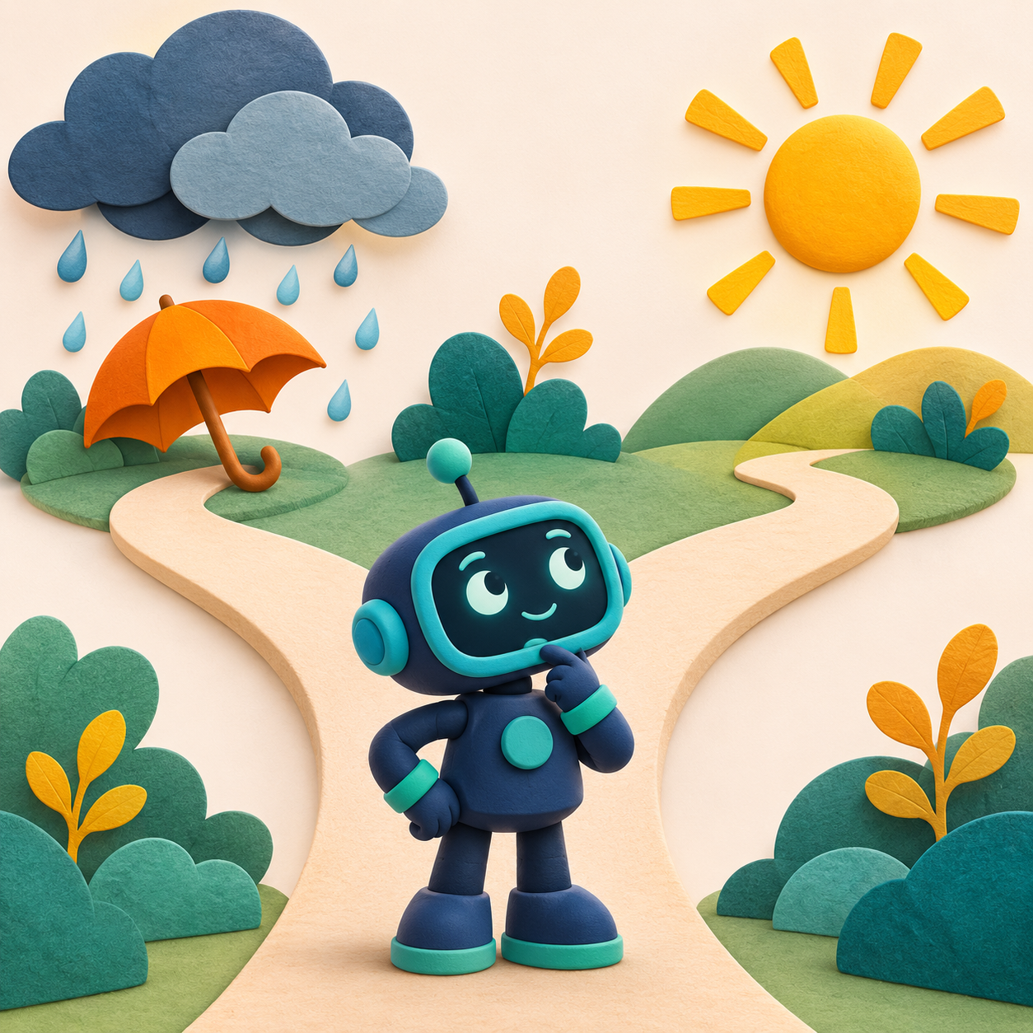
Γ.7.Μ10
Δομή
Διακλάδωσης
«Αν βρέχει,
θα πάρω ομπρέλα.»
Ποια συνθήκη ελέγχω
πριν αποφασίσω;
01
Notes:
Διάρκεια περίπου 1 λεπτό. Αφόρμηση: ρωτήστε τι ελέγχουν οι μαθητές πριν πάρουν ομπρέλα. Εντοπίστε τη συνθήκη «βρέχει» και την ενέργεια «παίρνω ομπρέλα». Στόχοι: να επιλέγουν δομή, να αναγνωρίζουν συγκριτικούς τελεστές, να διατυπώνουν και να αξιολογούν απλές συνθήκες και να εκτελούν προκαταρκτικά λογικά διαγράμματα. Η εικονογράφηση είναι μεταφορά της επιλογής, δημιουργημένη με AI. Πηγές: Πληροφορική Γ΄ Γυμνασίου, Φύλλα Εργασίας Γ.7.Μ10, σ. 177–181. Βιβλίο Σημειώσεων, Γ.7.Μ10–Μ13, σ. 177–180.

Slide 2
Ακολουθία και διακλάδωση
Η συνθήκη καθορίζει ποιες εντολές θα εκτελεστούν.
Ακολουθία | Διακλάδωση
Διάβασε έναν αριθμό Ν | Διάβασε έναν αριθμό Ν
Υπολόγισε 2 × Ν | Αν Ν < 0
Τύπωσε το αποτέλεσμα | Τύπωσε «Αρνητικός αριθμός»
Όλες οι εντολές εκτελούνται
με τη σειρά.
Το μήνυμα εμφανίζεται
μόνο αν ισχύει η συνθήκη.
02
Notes:
Διάρκεια περίπου 1,5 λεπτό. Για Ν=5, ζητήστε την έξοδο και των δύο αλγορίθμων. Ακολουθία: 10. Διακλάδωση: κανένα μήνυμα. Για Ν=-5 η διακλάδωση εμφανίζει «Αρνητικός αριθμός». Τονίστε ότι στη συγκεκριμένη απλή διακλάδωση παραλείπουμε την εντολή όταν η συνθήκη είναι False. Δεν απαιτείται διδασκαλία else σε αυτό το μάθημα. Πηγές: Πληροφορική Γ΄ Γυμνασίου, Φύλλα Εργασίας Γ.7.Μ10, σ. 177–181. Βιβλίο Σημειώσεων, Γ.7.Μ10–Μ13, σ. 177–180.

Slide 3
Οι συγκριτικοί τελεστές
Τελεστής | Σημασία | Παράδειγμα
== | ίσο με | Α == Β
!= | διαφορετικό από | Α != Β
> | μεγαλύτερο από | Α > Β
< | μικρότερο από | Α < Β
>= | μεγαλύτερο ή ίσο | Α >= Β
<= | μικρότερο ή ίσο | Α <= Β
Στα λογικά διαγράμματα του βιβλίου: = αντί == και <> αντί !=.
03
Notes:
Διάρκεια περίπου 1,5 λεπτό. Ακολουθούμε τους τελεστές == και != που χρησιμοποιεί το Φύλλο Εργασίας Γ.7.Μ10 και η Python. Το παλαιότερο βιβλίο σημειώσεων χρησιμοποιεί = και <> σε λογικά διαγράμματα, για αυτό εμφανίζεται η διευκρίνιση στη διαφάνεια. Ζητήστε ένα προφορικό παράδειγμα για >= και <=. Στην Python το = αποδίδει τιμή, ενώ το == συγκρίνει. Πηγές: Πληροφορική Γ΄ Γυμνασίου, Φύλλα Εργασίας Γ.7.Μ10, σ. 177–181. Βιβλίο Σημειώσεων, Γ.7.Μ10–Μ13, σ. 177–180.

Slide 4
Η συνθήκη δίνει True ή False
Α = 8 και Β = 5
Συνθήκη | Διαβάζω | Αποτέλεσμα
Α > Β | Το 8 είναι μεγαλύτερο από το 5 | True / Αληθής
Α == Β | Το 8 είναι ίσο με το 5 | False / Ψευδής
Β <= 5 | Το 5 είναι μικρότερο ή ίσο με το 5 | True / Αληθής
Πώς γράφω «η ηλικία age είναι τουλάχιστον 12»;
04
Notes:
Διάρκεια περίπου 2 λεπτά. Ζητήστε από τους μαθητές να δώσουν την τιμή κάθε συνθήκης και να την αιτιολογήσουν. Η συνθήκη είναι έκφραση με τιμή True ή False. Το «τουλάχιστον» περιλαμβάνει το όριο. Απάντηση στην ερώτηση: age >= 12. Έλεγχος: age=12 δίνει True, age=11 δίνει False. Πηγές: Πληροφορική Γ΄ Γυμνασίου, Φύλλα Εργασίας Γ.7.Μ10, σ. 177–181. Βιβλίο Σημειώσεων, Γ.7.Μ10–Μ13, σ. 177–180.

Slide 5
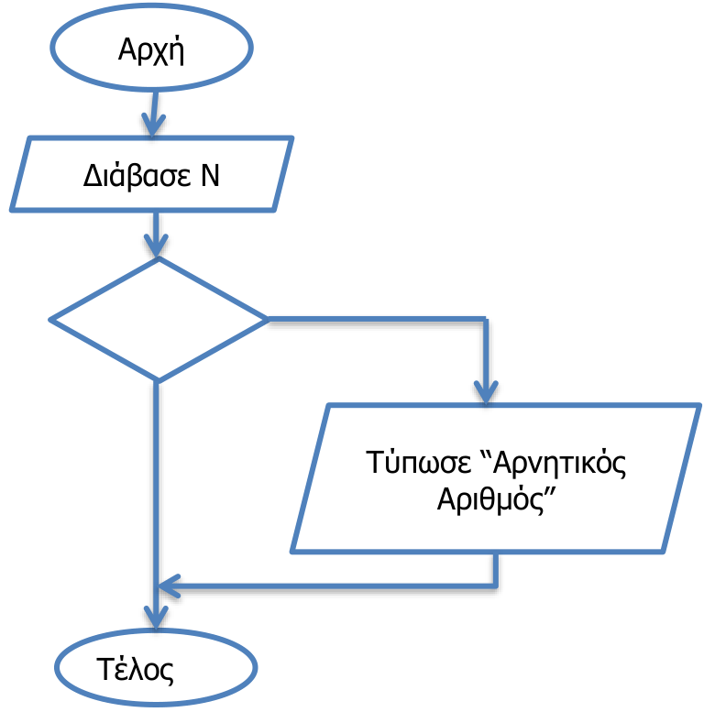
Η απόφαση στο λογικό διάγραμμα
Ο ρόμβος περιέχει
τη συνθήκη.
True
Εκτελώ την εντολή:
«Αρνητικός αριθμός».
True
Ν < 0
False
False
Παραλείπω το μήνυμα
και συνεχίζω στο τέλος.
05
Notes:
Διάρκεια περίπου 2 λεπτά. Δείξτε τη ροή από την Αρχή προς την είσοδο Ν και στον ρόμβο. Το απόσπασμα προέρχεται από τη δραστηριότητα 4 του Φύλλου Εργασίας σ.178. Η κενή συνθήκη και οι ετικέτες συμπληρώθηκαν. Ζητήστε να ακολουθήσουν τη διαδρομή για Ν=-3, Ν=4 και Ν=0. Μόνο για Ν=-3 εμφανίζεται το μήνυμα. Το μηδέν δεν είναι αρνητικός αριθμός. Πηγές: Πληροφορική Γ΄ Γυμνασίου, Φύλλα Εργασίας Γ.7.Μ10, σ. 177–181. Βιβλίο Σημειώσεων, Γ.7.Μ10–Μ13, σ. 177–180.

Slide 6
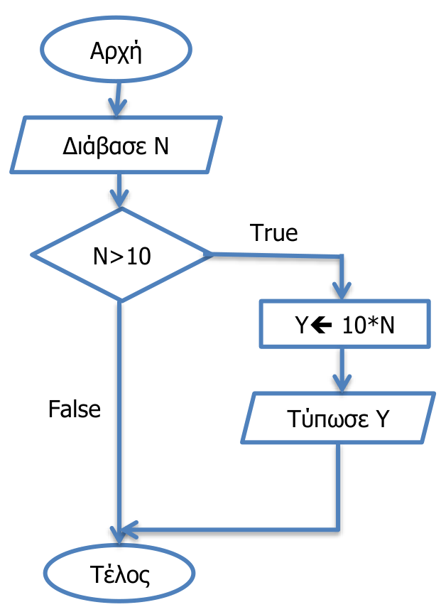
Προκαταρκτική εκτέλεση
Ακολουθώ τη διαδρομή
και καταγράφω τι εμφανίζεται.
Ν | Ν > 10 | Έξοδος
20 | True | 200
10 | False | Καμία έξοδος
Στο όριο: 10 > 10 είναι False.
Τι θα εμφανιστεί για Ν = 11; Γιατί;
06
Notes:
Διάρκεια περίπου 2 λεπτά. Πηγή διαγράμματος: Φύλλα Εργασίας Γ.7.Μ10, δραστηριότητα 5, σ.178. Για Ν=20: 20>10 είναι True, Υ=10*20=200, εμφανίζεται 200. Για Ν=10: 10>10 είναι False, παραλείπονται ο υπολογισμός και η εκτύπωση, άρα καμία έξοδος. Στην ερώτηση κλεισίματος, Ν=11: True, Υ=110, εμφανίζεται 110. Ζητήστε να εξηγήσουν γιατί δεν εμφανίζεται και το 11. Ανακεφαλαίωση: ελέγχουμε τη συνθήκη και ακολουθούμε μία διαδρομή. Πηγές: Πληροφορική Γ΄ Γυμνασίου, Φύλλα Εργασίας Γ.7.Μ10, σ. 177–181. Βιβλίο Σημειώσεων, Γ.7.Μ10–Μ13, σ. 177–180.

